Slide 1
MEETSPACE / SDAIA CAPSTONE
01 / 27
MeetSpace
AI-Powered Room Booking Assistant
من طلب القاعة إلى حجز محفوظ
Reema Abdulaziz Alkharaan
تطبيق محلي يفهم الطلب بالعربية والإنجليزية، ويتحقق من القواعد، ويعرض خيارات للمراجعة والتأكيد. عرض مكتمل للقراءة دون شرح شفهي.
دورة رفع الإنتاجية بالذكاء الاصطناعي — أكاديمية سدايا
المشروع الختامي | مسار أداة مبنية | نسخة التقييم: 22 أكتوبر 2026
المصادر: الوثائق المعتمدة وقياسات صاحبة المشروع | فهرس الأدلة في آخر العرض

Slide 2
MEETSPACE / SDAIA CAPSTONE
02 / 27
الخلاصة التنفيذية: أثر مقاس وحدود واضحة
في ثلاث مقارنات تعليمية متطابقة السيناريوهات بحسب إفادة صاحبة المشروع، انخفض مجموع المدة الكلية المبلّغ عنها بنسبة 68.79%.
ما تثبته الأدلة وما ينقص
من 12:17 إلى 3:50
المشكلة والحل
37 اختبار وحدة ناجحًا حاليًا، وسجلات اختبارات فعلية ولقطات حديثة. لا توجد مصادقة آمنة أو استضافة عامة أو تجربة زميل أو قياس هاتف فعلي؛ لا يُدّعى اكتمالها.
إجمالي البريد وExcel: 737 ثانية؛ MeetSpace: 230 ثانية. الوفر المرصود: 507 ثوانٍ، أي 8:27. هذه مدة كلية وليست قياسًا مستقلًا للعمل النشط.
البريد وExcel يتطلبان نقل التفاصيل والتحقق من التوفر وتسجيل الحجز يدويًا. بُني MeetSpace باستخدام Codex مع واجهة وتقويم وBackend وقاعدة Firestore فعلية.
E03: docs/Productivity_Results.md؛ E05: unit_checks.txt؛ E07: readiness_probe.json

Slide 3
MEETSPACE / SDAIA CAPSTONE
03 / 27
المهمة وخط الأساس
المهمة: بدء طلب حجز قاعة، استكمال البيانات وفحص التوفر، ثم تسجيل حجز وإبلاغ طالبة الحجز. مثّلت صاحبة المشروع دورَي الموظفة والمنسقة ببيانات افتراضية.
خط الأساس: البريد وExcel
الوصف الفعلي
الحالة
2:38 — 158 ثانية
طلب مكتمل؛ فحص القاعة وتسجيلها وإرسال التأكيد
Typical
3:41 — 221 ثانية
طلب ينقصه وقت الاجتماع؛ مراسلة لاستكماله
Messy
5:58 — 358 ثانية
تعارض قائم؛ فحصه واقتراح بديل ثم التسجيل
Edge
حدود خط الأساس: لم يُقَس تكرار المهمة شهريًا أو عمل موظفين فعليين. زمن العمل النشط وعدد الأخطاء والتصحيحات غير متاحين. المحاكاة لا تثبت شرط مهمة مؤسسية متكررة.
E03: Productivity_Results.md، §§3–5؛ CSV: docs/m4/productivity_results.csv

Slide 4
MEETSPACE / SDAIA CAPSTONE
04 / 27
المسار المختار: أداة مبنية — Built Tool
الحاجة تتجاوز استخراج نص من محادثة: الحجز يتطلب حالة مستمرة، صلاحية مراجعة بشرية، منع تعارض ذريًا وتقويمًا يعرض السجلات الفعلية.
وصول المقيّم
أداة محلية متصلة بخدمة سحابية
لماذا لا يكفي أمر واحد؟
لا يوجد رابط استضافة عام. عنوان 127.0.0.1 يعمل على جهاز التشغيل فقط. مشاركة مراجعة محلية تحت الإشراف أو طريقة وصول معتمدة تحتاج اتفاقًا مع المدرّب؛ لم تُنفّذ استضافة.
React + Vite → FastAPI → Ollama / Qwen2 7B. كل قراءة وكتابة Firestore عبر Python Admin SDK؛ تشغيل النموذج محلي لا يعني أن قاعدة البيانات محلية.
إجابة النموذج لا تثبت توفر القاعة ولا تحفظ الحجز. يتولى Backend قواعد السعة والصيانة والتعارض والحفظ؛ يفسر Qwen الطلب ويستكمل معلوماته.
E01: AGENTS.md §§3،9؛ E02: SPEC؛ O2: تمرين بناء الأداة

Slide 5
MEETSPACE / SDAIA CAPSTONE
05 / 27
سير العمل التقليدي — AS-IS
هذا وصف سير العمل الذي حوكِي، وليس ادعاءً بوجود نظام بريد مؤسسي أو مدد انتظار إضافية.
التحقق / الناتج
المسؤول في المحاكاة
الخطوة
نوع القاعة والتاريخ والموعد والحضور
صاحبة المشروع بدور الموظفة
1. كتابة الطلب وإرساله
Messy: طلب وقت الاجتماع؛ لا انتظار مصطنع
الدوران عبر البريد
2. استكمال النقص إن وجد
Edge: كشف التعارض وتقديم بديل
صاحبة المشروع بدور المنسقة
3. فحص Excel والتعارض
تسجيل يدوي وإرسال تأكيد؛ انتهاء المؤقت
المنسقة، ثم استلام الموظفة
4. التسجيل وإرسال النتيجة
E03: إفادة Prompt 10.1 الموثقة في Productivity_Results.md؛ لم يُرفق سجل بريد/Excel مستقل

Slide 6
MEETSPACE / SDAIA CAPSTONE
06 / 27
سير العمل والتفويض — TO-BE
الطلب يمر بالمحادثة ثم البحث والمراجعة، ولا تصبح القاعة محجوزة بمجرد ظهورها أو اختيارها.
ما الذي يُفحص بعدها؟
من يؤديها؟
المرحلة
JSON صالح وحقول إلزامية محفوظة في الجلسة
Qwen يقترح؛ المستخدم يجيب
فهم الطلب واستكمال النقص
نوع وسعة وصيانة وتعارض من Firestore
Backend ينفذ؛ AI يساعد في الفهم
البحث وتقديم خيارات
عرض واحد صالح يخص الموظف والجلسة
المستخدم يختار ويعتمد صراحة
اختيار عرض ومراجعته
معاملة ذرية، إيصال نجاح، ظهور في التقويم
Backend ينفذ؛ المستخدم يتحقق
التأكيد والحفظ ثم العرض
بطاقة التفويض: المُسنَد: الفهم والبحث والتحقق والحفظ بعد التأكيد. يبقى لي: دقة المدخلات، اختيار القاعة، الموافقة ومراجعة النتيجة. معيار القبول: حجز واحد محفوظ، مناسب وغير متعارض؛ لا نجاح قبل الحفظ.
E01: AGENTS.md §§6–7؛ E02: SPEC؛ backend/booking_service.py

Slide 7
MEETSPACE / SDAIA CAPSTONE
07 / 27
RICE: توجيه التطوير بعقد واضح
مثال حقيقي مختصر من موجز RICE في AGENTS.md، أعيدت صياغته بالعربية دون اختلاق أمر تاريخي جديد.
المثال الفعلي في عقد العمل
العنصر
منفذ Full-stack حذر؛ صاحبة المشروع تتخذ قرارات النطاق والمنتج.
Role
نفّذ المتطلبات المعتمدة فقط، اختبر السلوك الفعلي، واعمل مرحلة واحدة كل مرة.
Instructions
MVP تعليمي محدود الوقت لإظهار هندسة الأوامر والتفويض المسؤول والقياس.
Context
تطبيق محلي مطابق للوثائق والتصميم، فحوص قابلة للتكرار وسجل تغييرات دقيق.
Expected Result
أين يظهر التحكم؟: تحديد التقنية والنطاق، منع إضافة خصائص دون موافقة، فصل تعليمات الوكيل في ملف، ثم قبول أو رفض التحسين حسب الاختبار. النص الكامل القابل للمراجعة في AGENTS.md وملحق هذا العرض.
E01: AGENTS.md §1 و§§10–12؛ E04: Prompt_Engineering_Log.md

Slide 8
MEETSPACE / SDAIA CAPSTONE
08 / 27
تطوير بمساعدة AI مع نقاط مراجعة
المسار الموثق: Requirements → BRD → SPEC → UI/UX → AGENTS.md → Codex → Testing → Optimization.
بعد الاختبار
أثناء البناء
قبل البناء
نسخ البرومبت محفوظة، وتجربة B رُفضت بسبب أخطاء فعلية. تحسينات السرعة اللاحقة كانت بتوجيه المالكة؛ لا تغيير للتقنية أو نشر عام ضمن هذا التسليم.
Foundation ثم Core Booking ثم Employee & Manager ثم Verification. كل تقرير يسجل التغيير والدليل والقيود ونقطة توقف للمراجعة؛ التقارير ليست بديلًا عن موافقة المالكة.
تحديد نطاق MVP والوثائق المرجعية والتصميم المعاد. BRD يحكم السلوك؛ SPEC يحكم العقود والتحقق؛ Concept A يحكم العرض والتنقل.
E01؛ E02؛ docs/Milestone_1.md إلى Milestone_4.md؛ E04: Prompt_Engineering_Log.md

Slide 9
MEETSPACE / SDAIA CAPSTONE
09 / 27
قرارات النطاق والتصميم
تم تقديم حجز منفرد قابل للتحقق بدل توسيع المنتج إلى منصة جدولة. القرارات التالية موثقة في BRD وتعليمات المشروع.
من «حجوزاتي» إلى تقويم
فصل التجربتين
تقليل النطاق
اختيار اليوم يعرض التفاصيل والإلغاء المسموح. النقر على خلية التقويم لا ينشئ حجزًا. الصور التالية من التطبيق الحالي؛ لا توجد مقارنة Before/After مصورة مثبتة هنا.
واجهة الموظف للمحادثة والتقويم الشخصي؛ واجهة المسؤول لتقويم الجميع وحالة القاعات. الفصل البصري لا يمثل مصادقة أو صلاحيات مؤسسية آمنة.
استبعاد الحجوزات المتكررة والتكامل مع تقاويم خارجية والإشعارات والتحليلات. حجز واحد في يوم الرياض نفسه؛ لا حجز ليلي أو متعدد الأيام.
E02: MeetSpace_BRD.md؛ E01 §§2،8؛ design/MeetSpace_A_Redesign.html

Slide 10
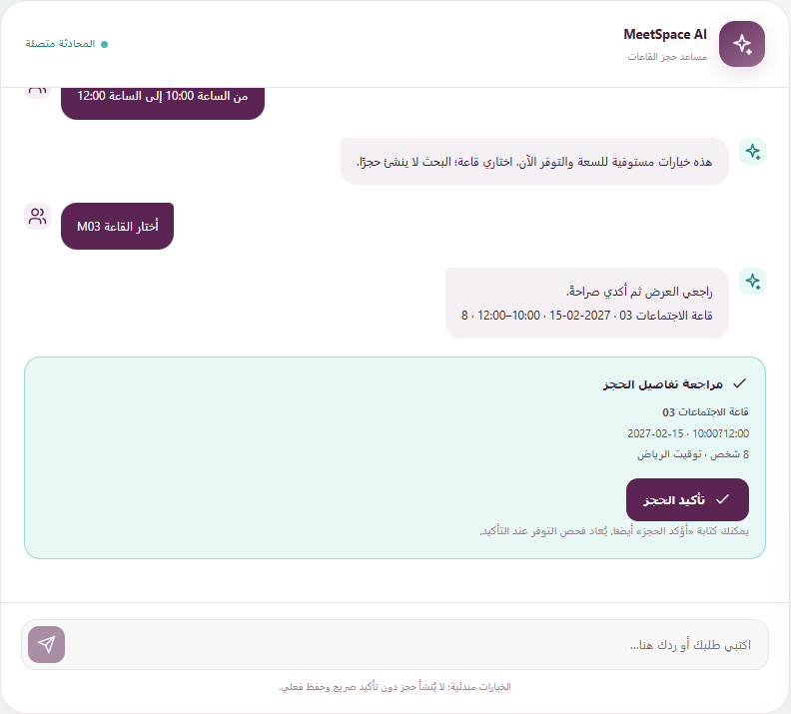
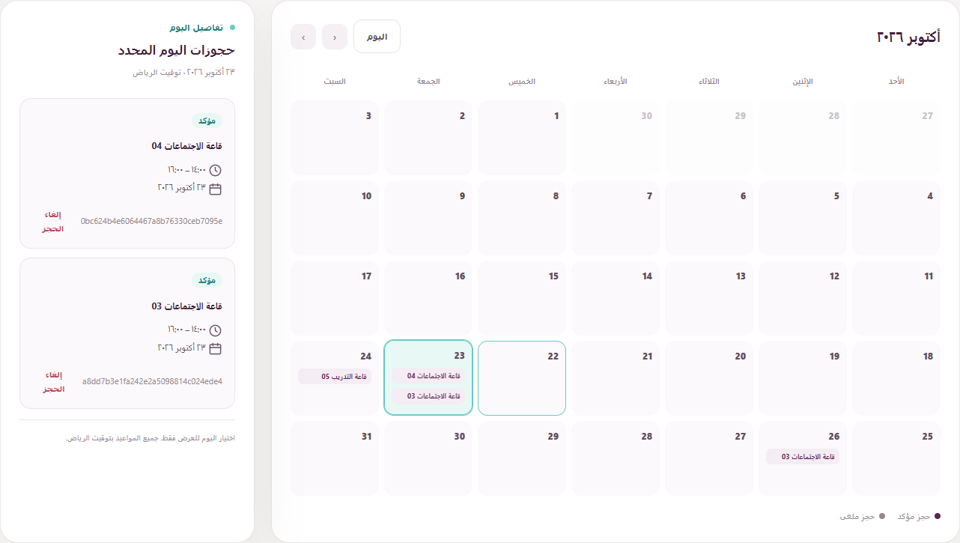
MEETSPACE / SDAIA CAPSTONE
10 / 27
واجهة الموظف: محادثة وتقويم فعليان
يسارًا: عرض قاعة بانتظار التأكيد. يمينًا: حجز قائم ظاهر بعد إعادة تحميل الصفحة. اللقطات توثيقية حديثة وليست صور الجولات البشرية المقاسة.
AI Booking Chat — اختيار القاعة لا يحفظ الحجز
Employee Calendar — تفاصيل سجل Firestore موجود
E06: screenshot_manifest.json؛ صور أصلية 22 أكتوبر 2026

Slide 11
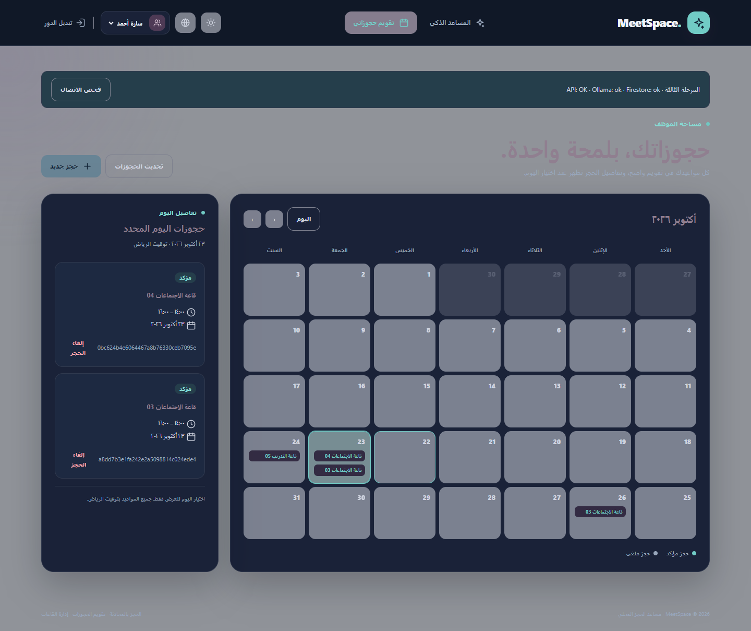
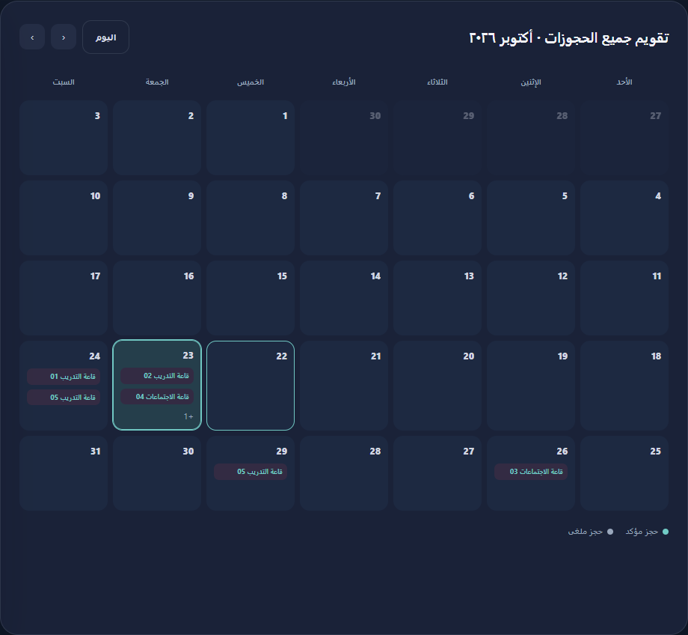
MEETSPACE / SDAIA CAPSTONE
11 / 27
الوضع الداكن وواجهة المسؤول
واجهة المسؤول تقرأ الحجوزات وتعرض القاعات وحالة الصيانة. تبديل النمط يحافظ على معلومات الصفحة؛ اختيار الدور تجريبي.
تقويم الموظف — Dark Mode
تقويم المسؤول — حجوزات جميع الموظفين
E06: لقطات أصلية؛ E05: سجلات المتصفح للغة/الثيم/التنقل

Slide 12
MEETSPACE / SDAIA CAPSTONE
12 / 27
كيف يعمل AI Agent وما دور Firestore؟
النموذج يستخرج النية والحقول؛ Python يتحقق وينفذ؛ Firestore هو مصدر الحقيقة الدائم للحجوزات وحالة القاعات.
3 | تسريع يحافظ على الضوابط
2 | تحقق وحفظ ذري
1 | تفسير محدود
النص العادي يستدعي النموذج للفهم؛ اختيار بطاقة القاعة والتأكيد بالأزرار ينفذان مسارًا منظمًا بلا Qwen مع الضوابط نفسها. النجاح من الخادم بعد الحفظ؛ الردود المؤكدة لا تختلقها صياغة النموذج.
فحص المستقبل ويوم الرياض والسعة والصيانة والتعارض. عند التأكيد تُعاد القراءة داخل معاملة room_days؛ مفتاح العرض يمنع تكرار الحجز عند إعادة الإرسال.
Ollama Chat API مع JSON منظم من Qwen2 7B. Python يرفض الغموض والقيم غير الصالحة. الحالة المؤقتة والحقول والعرض المعلق مرتبطة بالموظف والجلسة.
backend/agent.py؛ booking_service.py؛ firestore_store.py؛ E04؛ E07

Slide 13
MEETSPACE / SDAIA CAPSTONE
13 / 27
مسؤولية البيانات وحدود الأمان
عشر قاعات وثلاث هويات تجريبية. البيانات وهمية؛ Firestore خدمة سحابية تتطلب الإنترنت، وOllama يستقبل استدلال النموذج محليًا.
الضابط المثبت أو المطلوب
الخطر / الحد
JSON و.env خارج Git؛ اعتماد الخادم فقط. لا تُرفع أسرار أو أسماء موظفين حقيقيين أو تفاصيل اجتماعات حساسة.
المفاتيح والبيانات الشخصية
تقويم الموظف يرشح سجلاته والإلغاء يفحص الملكية، لكن API المسؤول استجاب 200 بلا مصادقة في الفحص الحالي. ليس آمنًا للنشر.
الدخول التجريبي
موافقة المالكة على التقنية لا تثبت تصريح جهة لرفع بياناتها. موافقة وتصنيف مؤسسيان غير متاحين؛ الاستخدام التعليمي ببيانات وهمية فقط.
سياسة الجهة
هوية تجريبية ونوع القاعة والتاريخ والموعد والحضور؛ لا حاجة لمحتوى الاجتماع. لا ادعاء موافقة مؤسسية على المنصة.
الحد الأدنى من المادة
E01 §9؛ E07: admin_without_auth_http_status=200؛ .gitignore (دون عرض أسرار)

Slide 14
MEETSPACE / SDAIA CAPSTONE
14 / 27
اختبارات القبول: ثلاث حالات بأدلة منفصلة
الجدول يصف التحقق الوظيفي التاريخي؛ قياسات الإنتاجية البشرية مجموعة مستقلة. نجاح الاختبار لا يثبت عدّ الأخطاء البشرية.
النتيجة الفعلية والدليل
النتيجة المطلوبة
الحالة / المدخل
مسار فعلي في M2/M4؛ سجل محفوظ ومعرّف، وفحص استمرار مستقل. E05.
خيارات مناسبة ثم تأكيد واحد وحفظ وتقويم
Typical: نوع وتاريخ وموعد وحضور مكتملة
تجارب Qwen وفحوص الجلسة نجحت في B2. اللقطة الحالية تستكمل الموعد قبل عرض القاعات. E04–E06.
سؤال عن النقص فقط، الاحتفاظ بالمعروف؛ لا حفظ مبكر
Messy: نقص الحضور و/أو النهاية في فحص الوكيل
معاملة فعلية وسباق تأكيد في M4. فحص حالي 11–13 مقابل 10–12 استبعد T02 دون كتابة. E05/E07.
استبعاد المتعارض؛ بديل صالح أو لا توفر؛ لا كتابة متعارضة
Edge: تداخل مع حجز موجود في القاعة
تمييز مهم: Messy البشري الموقّت افتقد وقت الاجتماع وفق الإفادة؛ لم يُذكر افتقاد الحضور معه، ولا يُعامل كتكرار مطابق لاختبار الوكيل الآلي.
E03: Productivity_Results.md؛ E05: m4_booking_regression.json؛ E07: readiness_probe.json

Slide 15
MEETSPACE / SDAIA CAPSTONE
15 / 27
الفحوص الرسمية 1–3: مطابقة للأدلة
المعيار من تمرين D4_3. لا تُستخدم عبارة «37 اختبارًا ناجحًا» بديلًا عن هذه المطابقة.
الحد / ما لم يُتحقق منه
كيف اختُبر والنتيجة المثبتة
الفحص الرسمي
متوافق وظيفيًا؛ مثال الأحد 9–11/10–12 الحرفي لم يُعَد. الفحص الحالي بحث فقط.
معاملة وسباق فعليان في M4؛ فحص حالي يستبعد T02 عند تداخل جزئي. E05/E07.
1 · منع التعارض
فحوص موزعة بين طبقات؛ لا ادعاء أن كل حالة اختُبرت حاليًا عبر نموذج واجهة واحد.
ماضٍ ونهاية معكوسة وسعة زائدة أعادت رفضًا حاليًا؛ نقص الحقول موثق فعليًا ووحدويًا. E05–E07.
2 · المدخلات الخاطئة
أدلة عبر تشغيلات موثقة؛ لا دورة حجز/تحديث/إلغاء جديدة في تجهيز العرض.
حفظ فعلي ثم تدقيق عملية جديدة؛ إلغاء حقيقي متكرر يحرر الفترة؛ لقطة حالية بعد reload. E05/E06.
3 · الحفظ والإلغاء
O2: D4_3_build_it.html؛ التفصيل والمعرّفات في MeetSpace_Evidence_Checklist.md

Slide 16
MEETSPACE / SDAIA CAPSTONE
16 / 27
الفحوص الرسمية 4–6: فجوات معلنة
المطابقة الصارمة تكشف حدود MVP؛ لا تُستكمل الخصائص أو الأدلة الناقصة بالافتراض.
التصنيف وحدوده
الدليل الفعلي
الفحص الرسمي
متحقق جزئيًا: فصل وملكية، دون حماية دخول حقيقية.
عزل تقويم وإلغاء أجنبي 403؛ API مسؤول بلا مصادقة 200. E05/E07.
4 · الصلاحيات
متحقق جزئيًا: لم تُجرّب وصلة الأداة على هاتف فعلي.
متصفح بمحاكاة 390/768/1440 دون تجاوز أفقي؛ لقطة 390 حديثة. E05/E06.
5 · الجوال
متحقق جزئيًا: صيانة عامة مثبتة؛ إغلاق 27–29 أكتوبر واسم القاعة الرسمي غير مختبرين.
صيانة فعلية وحظر تأكيد عرض سابق موثقان. E05.
6 · غير المتاح
ثم زميل ورابط وصول: غير متحقق: تجربة زميل مستقلة وملاحظاتها، وطريقة وصول مناسبة للمقيّم. لا توجد شهادة مستخدم أو وصلة نشر عامة؛ المحلي ليس رابط مشاركة للفريق.
O2: الفحوص الستة ثم زميل؛ E05/E06/E07؛ Checklist

Slide 17
MEETSPACE / SDAIA CAPSTONE
17 / 27
تحسين البرومبت: A ثم B المرفوض ثم B2
أول تعديل لم يُعتمد لأن جودة الاستخراج واللغة تراجعت. الأوامر والنتائج الأصلية محفوظة للمراجعة.
القرار بناءً على الدليل
التغيير / الملاحظة
الإصدار
حُفظ دون استبدال في الأرشيف.
3848 حرفًا؛ خط أساس للمقارنة مع تعليمات وأمثلة ثنائية اللغة.
A — الأصل
رُفض رغم تحسن زمني طفيف؛ السرعة وحدها لا تكفي.
ظهرت خسارة وقت النهاية في 3 أدوار ولغة خاطئة في 4 أدوار إنجليزية. Typical/Edge: صفر من جولتين كاملتي الصحة مع اللغة.
B — محاولة التحسين
نجحت الجولات الست عبر الحالات الثلاث ضمن 8 أدوار؛ اعتماد ضمن هذه العينة فقط.
3039 حرفًا؛ إعادة أمثلة JSON الثنائية الثلاثة وقواعد الاكتمال واللغة.
B2 — الإصلاح
E04: Prompt_Engineering_Log.md؛ docs/archive/prompt_versions/؛ E05: comparison.json

Slide 18
MEETSPACE / SDAIA CAPSTONE
18 / 27
أداء AI: أثر البرومبت منفصل عن أثر التقنية
متوسط جولتين لكل حالة، بالثواني لكل سيناريو API. Messy يتضمن دورين؛ Typical وEdge دورًا واحدًا.
B2 + تحسين تقني C
Prompt B2
Original A
الحالة
18.27
28.78
31.24
Typical
26.88
33.48
41.61
Messy
20.50
20.45
21.85
Edge
تحسين لاحق، مجموعة قياس أخرى: خفض نداءات النص إلى واحد لكل دور: 18.75/28.38/21.44 ← 10.08/20.44/10.94 ثانية. اختيار البطاقة عبر المتصفح: 1.73 ثانية في حالة واحدة. ليست هذه الأزمنة قياسات العمل البشري.
كيف تُفسر النتيجة؟: A/B/B2 على الكود نفسه. C أزال نداء الصياغة الثاني للطلب الناقص فقط؛ تحسن Typical لا يُنسب للكود لأنه لم يتغير مساره. Edge تباطأ 0.05 ثانية في C. التخزين المؤقت والترتيب والعينة الصغيرة حدود فعلية.
E05: comparison.json؛ speed_comparison.json؛ docs/Prompt_Engineering_Log.md

Slide 19
MEETSPACE / SDAIA CAPSTONE
19 / 27
الأثر المقاس على الإنتاجية
ست جولات أبلغت عنها صاحبة المشروع: ثلاث حالات × طريقتين. الأرقام مدة كلية من بدء الطلب إلى إتمامه؛ ليست زمن استدلال النموذج.
Elapsed seconds / actual reported data
الوقت الموفر
MeetSpace
البريد + Excel
الحالة
Typical
158
1:40 — 63.29%
0:58
2:38
Typical
58
2:35 — 70.14%
1:06
3:41
Messy
Messy
221
66
4:12 — 70.39%
1:46
5:58
Edge
Edge
358
106
8:27 — 68.79%
3:50
12:17
المجموع
Plum: Email + Excel | Mint: MeetSpace
68.79% observed total time reduction
E03: CSV + Productivity_Results.md | (737 − 230) ÷ 737 × 100 = 68.79%

Slide 20
MEETSPACE / SDAIA CAPSTONE
20 / 27
تفسير النتائج وحدود الاستنتاج
كانت الحالات أسرع في MeetSpace في الأزمنة المبلّغ عنها جميعها؛ لم تتوفر قياسات أخطاء تُثبت انخفاضها أو ارتفاعها.
حدود الإثبات
ما لم يُقَس
ما يدعم المقارنة
الإتمام مُبلّغ عنه من المالكة؛ لا ربط مباشر لمعرّفات حجوزات الجولات أو سجلات مؤقت/Excel مستقلة. صور هذا العرض لا تثبت زمن تلك الجولات. لا تعميم إحصائي أو توفير شهري مؤكد أو نسبة خفض أخطاء.
وقت العمل النشط والانتظار منفصلين، عدد الأدوار والأخطاء والتصحيحات، تكرار شهري، ترتيب التشغيل وحالة تسخين النموذج ونسخة التطبيق أثناء كل جولة. الحقول غير المتاحة بقيت فارغة في CSV.
متطلبات وظروف متطابقة بحسب إفادة المشاركة؛ لم يُضَف انتظار بريد مصطنع. شخص واحد أدّى الدورين، ببيانات تعليمية افتراضية، وجولة واحدة لكل حالة وطريقة.
E03: Productivity_Results.md §§4،7–10؛ ليست قياسات استدلال M4

Slide 21
MEETSPACE / SDAIA CAPSTONE
21 / 27
المخاطر والضوابط والإفصاح
المراجعة البشرية تبقى مطلوبة؛ حفظ الحجز مسؤولية الخادم وليس وعد النموذج.
الضابط / المسؤولية المتبقية
الخطر
تحقق حتمي ومعاملة ذرية ومفتاح عرض ثابت؛ المستخدم يراجع الإيصال والتقويم.
نجاح مختلق أو تعارض مزدوج
استيضاح الغموض وعرض التفاصيل وتأكيد صريح؛ المستخدم مسؤول عن دقة الطلب.
حجز غير مناسب بسبب فهم خاطئ
بيانات وهمية وأسرار خارج Git وتشغيل محلي فقط؛ لا تشغيل مؤسسي قبل تصريح بيانات ومصادقة معتمدة.
تسرب بيانات أو إساءة دور المسؤول
عرض خطأ دون نجاح وهمي؛ فحص حالة الحفظ قبل إعادة المحاولة. اختبارات الانقطاع كانت حقن أخطاء وليست قطع خدمات ماديًا.
تعطل الشبكة أو النموذج
نص الإفصاح المقترح للاستخدام: «يساعد الذكاء الاصطناعي في فهم طلبك. راجع التفاصيل قبل التأكيد؛ يتحقق الخادم من القواعد ويحفظ الحجز. هذه نسخة تعليمية ببيانات وهمية ودخول تجريبي.» هذا نص مقترح للتوثيق، لا ادعاء بإضافته للواجهة.
E01 §§7،9؛ E05: اختبارات الفشل؛ O3: خطة التبني

Slide 22
MEETSPACE / SDAIA CAPSTONE
22 / 27
خطة 30 يومًا: مقترحة وليست نتائج منفذة
المالكة مسؤولة عن المتابعة. لا تبدأ الخطة تشغيلًا مؤسسيًا أو تطوير خصائص جديدة دون موافقة.
المؤشر والقرار
الإجراء والدليل المطلوب
التوقيت
توثيق قرار المراجعة ونتيجة فتح الأداة؛ لا تحويل المحلي إلى نشر عام تلقائيًا.
مراجعة المدرّب لملاءمة المحاكاة والتقييم بالملف وطريقة الوصول؛ تجربة هاتف فعلي وتسجيل الملاحظات.
اليوم الأول
سجل مستقل؛ قياسات مكتملة؛ أي إخفاق أو بطء يظهر في المقارنة.
تجربة زميل بلا شرح مع معيار قبول؛ تكرار الحالات وتسجيل النشط والكلي والأخطاء وربط معرّف الحجز.
الأسبوع الأول
أستمر إن ثبت القبول؛ أعدّل عند قصور؛ أتوقف عند خطر بيانات/حجز؛ أوسّع فقط بموافقة وأدلة.
مراجعة البيانات الجديدة وسياسة الجهة إن أريد استخدام حقيقي؛ قياس التكرار الفعلي عند توفر مهمة واقعية.
الشهر الأول
O3: D4_4_adoption_plan.html؛ خطة مستقبلية لا قياسات منجزة

Slide 23
MEETSPACE / SDAIA CAPSTONE
23 / 27
الخلاصة وفهرس التسليم
MeetSpace يبرهن بناء أداة فعلية بقيود واضحة، وتحسينًا رفض محاولة ضعيفة قبل اعتماد أفضل، وأثرًا زمنيًا مقاسًا في محاكاة صغيرة.
قراءة الأدلة
ما يحتاج إجراء من المالكة
مخرجات قابلة للمراجعة
E01 عقد العمل؛ E02 المتطلبات والتقنية؛ E03 القياس البشري؛ E04 سجل الأوامر؛ E05 الاختبارات؛ E06 الصور؛ E07 الفحص الحالي؛ O1–O3 المصادر الرسمية. التفاصيل والروابط في الملحق والقائمة.
رأي زميل واختبار هاتف فعلي، اتفاق وصول المقيّم، تأكيد قبول المحاكاة بدل مهمة مؤسسية متكررة، وتأكيد التقييم بالملف بدل العرض الحي الرسمي. لا رابط عام أو تقييمات مختلقة.
PowerPoint قابل للتحرير وPDF مطابق، لوحة المشروع بأقسامها الثمانية، وقائمة متطلبات تربط كل ادعاء بدليل. ملفات المصدر واللقطات وفحوص التنسيق محفوظة داخل المشروع.
docs/Final_Capstone_Board.md؛ MeetSpace_Evidence_Checklist.md؛ لا ادعاء اكتمال المتطلبات الناقصة

Slide 24
MEETSPACE / SDAIA CAPSTONE
24 / 27
ملحق أ: تعليمات فعلية قابلة للتتبع
مقتطفات قصيرة من عقد العمل ومواصفات التنفيذ؛ النصوص الأصلية الكاملة في الملفات المشار إليها.
أثر الأوامر لا مجرد تعريفها
قواعد القبول والتحكم
RICE — الموجز الأصلي
A وB وB2 ملفات منفصلة محفوظة. سجل M4 يربط السلوك المرصود بالتغيير ثم النتيجة. قالب قياس العمل البشري أبقى الحقول غير المقاسة فارغة؛ لا تُستكمل البيانات بطلب للنموذج أن يتخيلها.
BRD: حجز منفرد، نوع وسعة وموعد صالح، وموافقة صريحة. SPEC: عرض معلق واحد، وقت الرياض وUTC للتخزين، معاملة room_days ومنع التكرار. AGENTS §12: موافقة قبل نطاق أو تقنية أو نشر جديد.
R: “careful senior full-stack implementer”
I: “Implement only approved requirements, validate actual behavior”
C: “time-limited educational MVP”
E: “reproducible checks, an accurate change log, and no unapproved additions.”
AGENTS.md §§1،7،12؛ docs/MeetSpace_BRD.md؛ docs/MeetSpace_SPEC.md؛ archive/prompt_versions/

Slide 25
MEETSPACE / SDAIA CAPSTONE
25 / 27
ملحق ب: مطابقة لوحة سدايا وأسلوب التقييم
اللوحة المستقلة تجيب عن الحقول الثمانية. العرض الحي الرسمي غير منفّذ؛ بديل التقييم بالملف يحتاج تأكيد المدرّب، ولا يُدّعى استيفاء صيغة التقييم بالمحتوى وحده.
موضعه في العرض
القسم الرسمي
3، 5، 19–20
1 · المهمة وخط الأساس
4
2 · المسار، ولماذا
5–6
3 · سير العمل
6–8، 24
4 · بطاقة التفويض والأمر الجاهز
13
5 · البيانات
14–16
6 · معيار القبول وحالات الاختبار
19–20
7 · النتيجة المقيسة
21–22
8 · المخاطر والضوابط، وخطة 30 يومًا
O1: capstone.html؛ تغطية المحتوى لا تعني تلقائيًا استيفاء صيغة التقييم الرسمي

Slide 26
MEETSPACE / SDAIA CAPSTONE
26 / 27
ملحق ج: المصادر والأدلة
مسارات نسبية داخل المشروع؛ الروابط الرسمية كاملة أدناه. للاطلاع التفصيلي استخدم MeetSpace_Evidence_Checklist.md.
أدلة قابلة لإعادة الفحص
مصادر المشروع
E05: docs/evidence/m2/ وm3/ وm4/؛ docs/evidence/capstone/unit_checks.txt
E06: docs/evidence/capstone/screenshot_manifest.json وscreenshots/
E07: docs/evidence/capstone/readiness_probe.json
المصدر الدراسي المرجعي: final_project_slides.pdf، 16 صفحة؛ تنظيم فقط دون نسخ نتائج أو تصميم.
E01: AGENTS.md
E02: docs/MeetSpace_BRD.md، docs/MeetSpace_SPEC.md، design/MeetSpace_A_Redesign.html
E03: docs/Productivity_Results.md، docs/m4/productivity_results.csv
E04: docs/Prompt_Engineering_Log.md، docs/archive/prompt_versions/
O1: https://sdaiaacademy.github.io/productivity/labs/capstone.html
O2: https://sdaiaacademy.github.io/productivity/labs/D4_3_build_it.html
O3: https://sdaiaacademy.github.io/productivity/labs/D4_4_adoption_plan.html

Slide 27
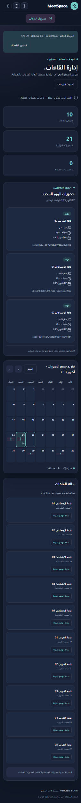
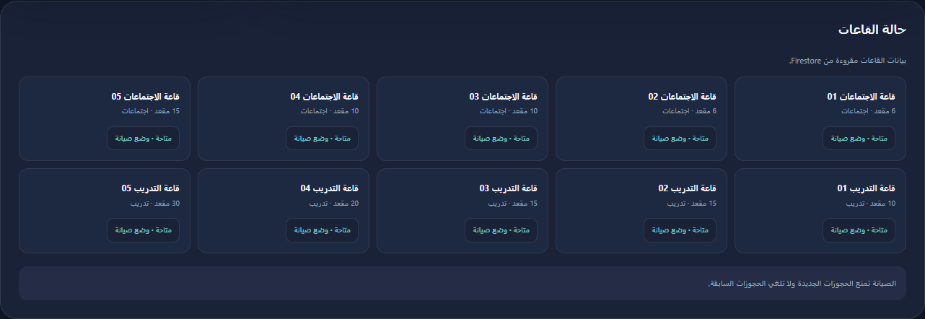
MEETSPACE / SDAIA CAPSTONE
27 / 27
ملحق د: تفاصيل فعلية إضافية من الواجهة
حالة القاعات من واجهة المسؤول، ومحاكاة عرض جوال في المتصفح. الصورة الثانية لا تثبت اختبار جهاز هاتف فعلي.
حالات القاعات — قراءة فقط أثناء تجهيز العرض
Mobile emulation — عرض 390 بكسل، وليس هاتفًا فعليًا
E06: screenshot_manifest.json؛ database_unchanged=true؛ لا تأكيد أو إلغاء أثناء التصوير

